Slide 1
Empreendedorismo
40 horas
Katia aline Forville de andrade Oliveira

Slide 2

Mini currículo da professora
Mestre em Ecologia e Produção Sustentável, Especialista em Marketing, Licenciada em Ciências Biológicas e Bacharel em Turismo
Professora universitária
Assessora de Desenvolvimento e Inovação Tecnológica no IBRACEDS
katiaaforville@gmail.com
98161-1661

Slide 3

EMPREENDEDORISMO
É um neologismo utilizado para designar os estudos relativos ao empreendedor, seu perfil, suas origens, seu sistema de atividades, seu universo de atuação (DOLABELA, 1999).
Termo aplicado pela primeira vez por Richard Cantillon, economista francês do século XVIII, até então usado para expedições militares com significado de “assumir empreitada que exigia esforço e muito empenho”.
Mas o pai do empreendedorismo é considerado o economista francês Jean-Baptiste Say, por este ter estabelecido referenciais teóricos ao termo.
Houaiss:
“Que ou o que empreende coisas difíceis; arrojado; realizador”.
O termo tem evoluído e sido estudado cientificamente, evolvendo diversas áreas das ciências – economia, educação, antropologia, administração etc.

Slide 4
HISTÓRICO E EVOLUÇÃO DO EMPREENDEDORISMO
1920 – Pós 1ª Guerra
1980 – Reorganização Econômica
- Iniciam-se na Inglaterra pesquisas sobre a importância das pequenas e médias empresas para a economia.
Causas - endividamento dos governos, concorrência e globalização do mercado, utilização de tecnologia de ponta nos processos produtivos;
Consequências:
Redução de postos de trabalho; cortes e redimensionamento do quadro de pessoal no Estado;
Estímulo às Pequenas e Médias Empresas – PME (Geração de emprego, Inovação tecnológica, Participação no PIB, Exportação);
Organização da comunidade local (processo orgânico e endógeno).
1970 – Guerra Fria
- Até o fim desta década somente o governo e as grandes empresas eram relevantes para a economia.
- Criado o Serviço Brasileiro de Apoio às Micro e Pequenas Empresas (SEBRAE) em 1972 (missão de promover a competitividade e o desenvolvimento das micro e pequenas empresas e fomentar o empreendedorismo).

Slide 5

HISTÓRICO E EVOLUÇÃO DO EMPREENDEDORISMO
1985 – Globalização
Lançados no mercado dos EUA 5 mil novos produtos.
1995 – Inovação
Década de 1990 – Início da Era do Empreendedorismo
Lançados no mercado dos EUA 25 mil novos produtos, apoiados pela com tecnologia de produção* e novas formas de comercialização.
Auto-emprego é estimulado por demissões (fusões, privatizações, reestruturações) e novos recém-formados.
* envolvem um conjunto de recursos tecnológicos – tecnologias da informação e comunicação -, utilizados de forma integrada nos negócios para a automação e o gerenciamento de tarefas e resultados, como na comunicação e na educação, favorecidas ainda mais no século XXI com os adventos da internet e dos smartphones.

Slide 6

Vídeo:
https://www.youtube.com/watch?v=24lyMv6BrbY

Slide 7

PLANO DE ENSINO
Código da turma: pvqlqfk
https://classroom.google.com/u/1/w/NjE0Nzk4NjcxMzha/t/all

Slide 8
MAS, O QUE É COMPETÊNCIA?
Competência
SABER FAZER
ACONTECER
Alcançar metas
Agregar valor
Obter excelência
Empreender
Habilidade
SABER FAZER
Aplicar o
conhecimento
Resolver problemas
Criar e inovar
Conhecimento
SABER
Aprender a aprender
Aprender continuamente
Aumentar o conhecimento
CHIAVENATO, 2004, p.54)

Slide 9
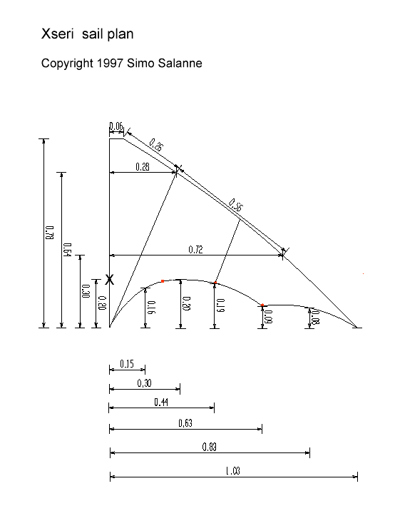

COMPETÊNCIAS,
HABILIDADES E CONHECIMENTOS
CONHECIMENTO
HABILIDADE + ATITUDE
COMPETÊNCIA

Slide 10

Vídeo_Esforço
https://www.youtube.com/watch?v=s_rbmeOP3T0

